Slide 1

每日伴读
——规范涉企行政执法专项行动
莫聽穿林打葉聲
何妨吟嘯且徐行
主讲人：安步的公考课堂

Slide 2
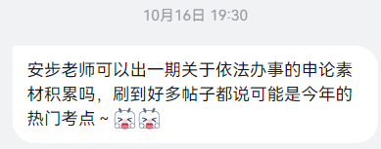
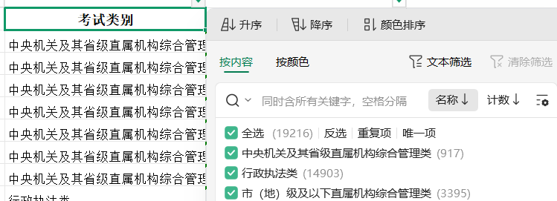
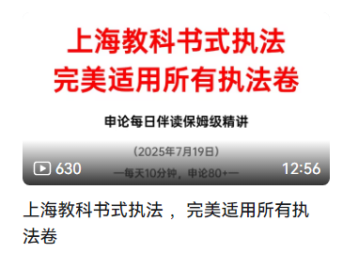
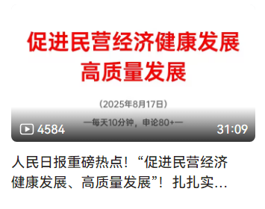
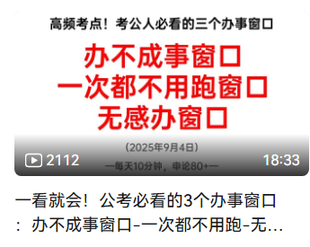

Slide 3
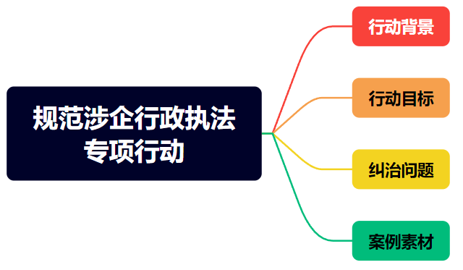
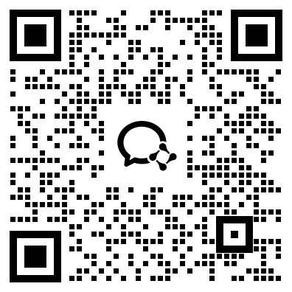
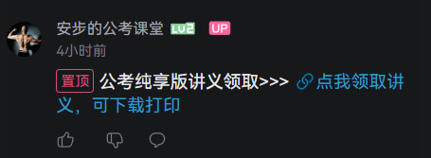
扫码加群领取电子版讲义→

Slide 4

每日伴读——规范涉企行政执法专项行动
【行动背景】
党的二十届三中全会强调“为非公有制经济发展营造良好环境”，并对“规范涉民营企业行政检查”作出重要部署。
2024年12月举行的中央经济工作会议要求“开展规范涉企执法专项行动”。
2025年2月17日，总书记在民营企业座谈会上指出，要强化执法监督，集中整治乱收费、乱罚款、乱检查、乱查封，切实依法保护民营企业和民营企业家合法权益。
2025年5月22日，国务院新闻办召开新闻发布会，司法部有关负责人介绍规范涉企行政执法专项行动目标。
时间节点1：二十届三中全会作出重要部署
时间节点2：2024年12月中央经济工作会议要求

Slide 5
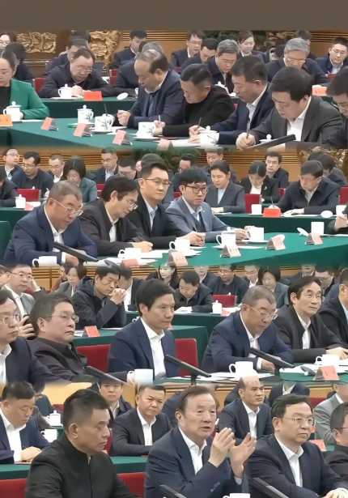
每日伴读——规范涉企行政执法专项行动
【行动背景】
党的二十届三中全会强调“为非公有制经济发展营造良好环境”，并对“规范涉民营企业行政检查”作出重要部署。
2024年12月举行的中央经济工作会议要求“开展规范涉企执法专项行动”。
2025年2月17日，总书记在民营企业座谈会上指出，要强化执法监督，集中整治乱收费、乱罚款、乱检查、乱查封，切实依法保护民营企业和民营企业家合法权益。
2025年5月22日，国务院新闻办召开新闻发布会，司法部有关负责人介绍规范涉企行政执法专项行动目标。
时间节点3：2025年2月17日民营企业座谈会
时间节点4： 2025年5月22日召开新闻发布会介绍目标

Slide 6
每日伴读——规范涉企行政执法专项行动
【行动目标】
规范涉企行政执法专项行动目标明确，就是聚焦整治企业反映强烈的突出问题，着力解决企业和群众的急难愁盼，推进严格规范公正文明执法，切实维护企业合法权益，持续优化营商环境，促进经济社会高质量发展。
目标一、聚焦整治企业反映强烈的突出问题，着力解决企业和群众的急难愁盼
目标二、推进严格规范公正文明执法，切实维护企业合法权益
目标三、持续优化营商环境，促进经济社会高质量发展
【解决急难愁盼=》维护合法权益=》推动高质量发展】

Slide 7
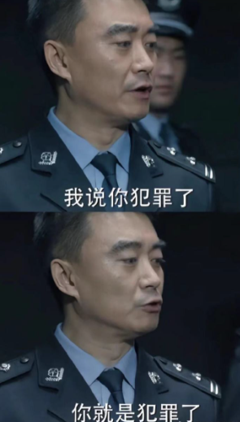
每日伴读——规范涉企行政执法专项行动
【纠治问题】
在专项行动中，要坚持问题导向，紧盯重点问题、重点领域、重点地区，聚焦纠治四类问题：
一是乱收费、乱罚款、乱检查、乱查封行为；
二是违规异地执法和趋利性执法行为；
三是执法标准不一致、要求不统一，加重企业负担的行为；
四是滥用职权、徇私枉法、该罚不罚、“吃拿卡要”、粗暴执法等违反执法规范要求行为。
问题一：乱收费、乱罚款、乱检查、乱查封行为

Slide 8
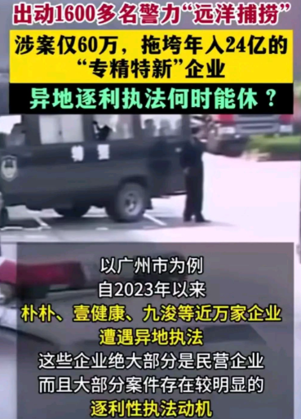
每日伴读——规范涉企行政执法专项行动
【纠治问题】
在专项行动中，要坚持问题导向，紧盯重点问题、重点领域、重点地区，聚焦纠治四类问题：
一是乱收费、乱罚款、乱检查、乱查封行为；
二是违规异地执法和趋利性执法行为；
三是执法标准不一致、要求不统一，加重企业负担的行为；
四是滥用职权、徇私枉法、该罚不罚、“吃拿卡要”、粗暴执法等违反执法规范要求行为。
问题二：违规异地执法和趋利性执法行为

Slide 9
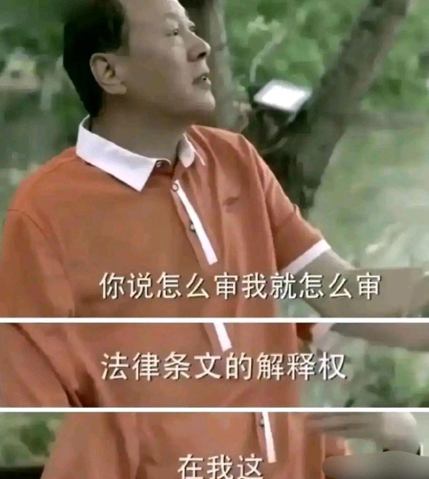
每日伴读——规范涉企行政执法专项行动
【纠治问题】
在专项行动中，要坚持问题导向，紧盯重点问题、重点领域、重点地区，聚焦纠治四类问题：
一是乱收费、乱罚款、乱检查、乱查封行为；
二是违规异地执法和趋利性执法行为；
三是执法标准不一致、要求不统一，加重企业负担的行为；
四是滥用职权、徇私枉法、该罚不罚、“吃拿卡要”、粗暴执法等违反执法规范要求行为。
问题三：执法标准不一致、要求不统一，加重企业负担的行为

Slide 10
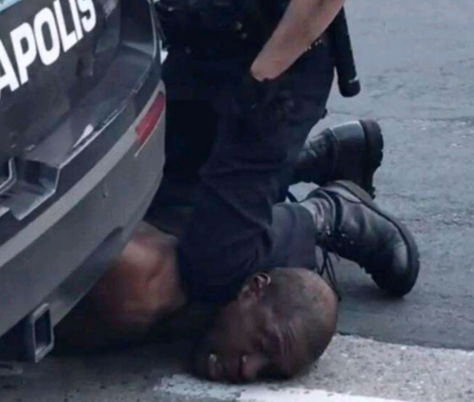
每日伴读——规范涉企行政执法专项行动
【纠治问题】
在专项行动中，要坚持问题导向，紧盯重点问题、重点领域、重点地区，聚焦纠治四类问题：
一是乱收费、乱罚款、乱检查、乱查封行为；
二是违规异地执法和趋利性执法行为；
三是执法标准不一致、要求不统一，加重企业负担的行为；
四是滥用职权、徇私枉法、该罚不罚、“吃拿卡要”、粗暴执法等违反执法规范要求行为。
问题四：滥用职权、徇私枉法、该罚不罚、“吃拿卡要”、粗暴执法等违反执法规范要求行为

Slide 11
每日伴读——规范涉企行政执法专项行动
【案例素材一】
——“综合一次查”。山西平遥针对涉企检查过频的问题，按照当地煤矿企业现状确定检查内容，对辖区煤矿企业开展联合检查和指导服务，做到进一次门、查多项事。

Slide 12
每日伴读——规范涉企行政执法专项行动
【案例素材二】
——“预防式执法”。安徽六安推动重点执法领域制定《涉企高频违法风险提示单》，变“事中事后监管”为“事前监管”；深入实施涉企执法经济影响评估，最大限度减少对正常经营的干预。

Slide 13
每日伴读——规范涉企行政执法专项行动
【案例素材三】
——“扫码检查”。北京、贵州、重庆进一步强化执法规范性，无论是日常巡查，还是突发情况、投诉举报等需紧急入企检查的情况，执法人员均须扫码亮证方可进入企业。

Slide 14
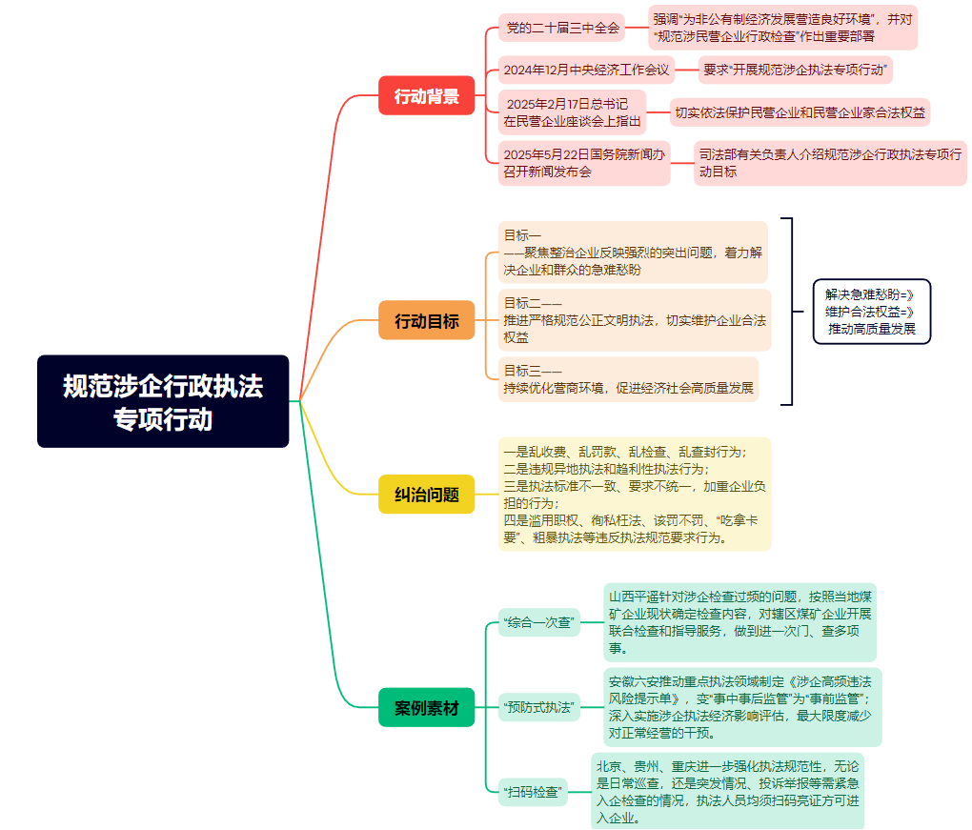

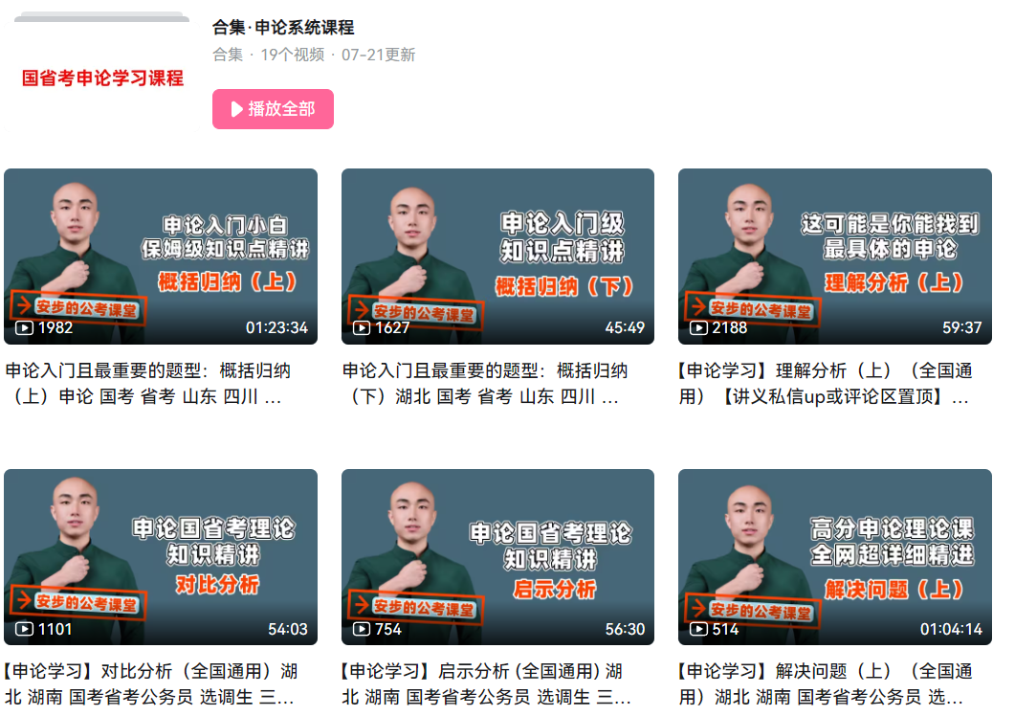
扫码加群领取电子版讲义→

